Slide 1

DOODLE Тестирующая система
Швецов Любомир

Slide 2
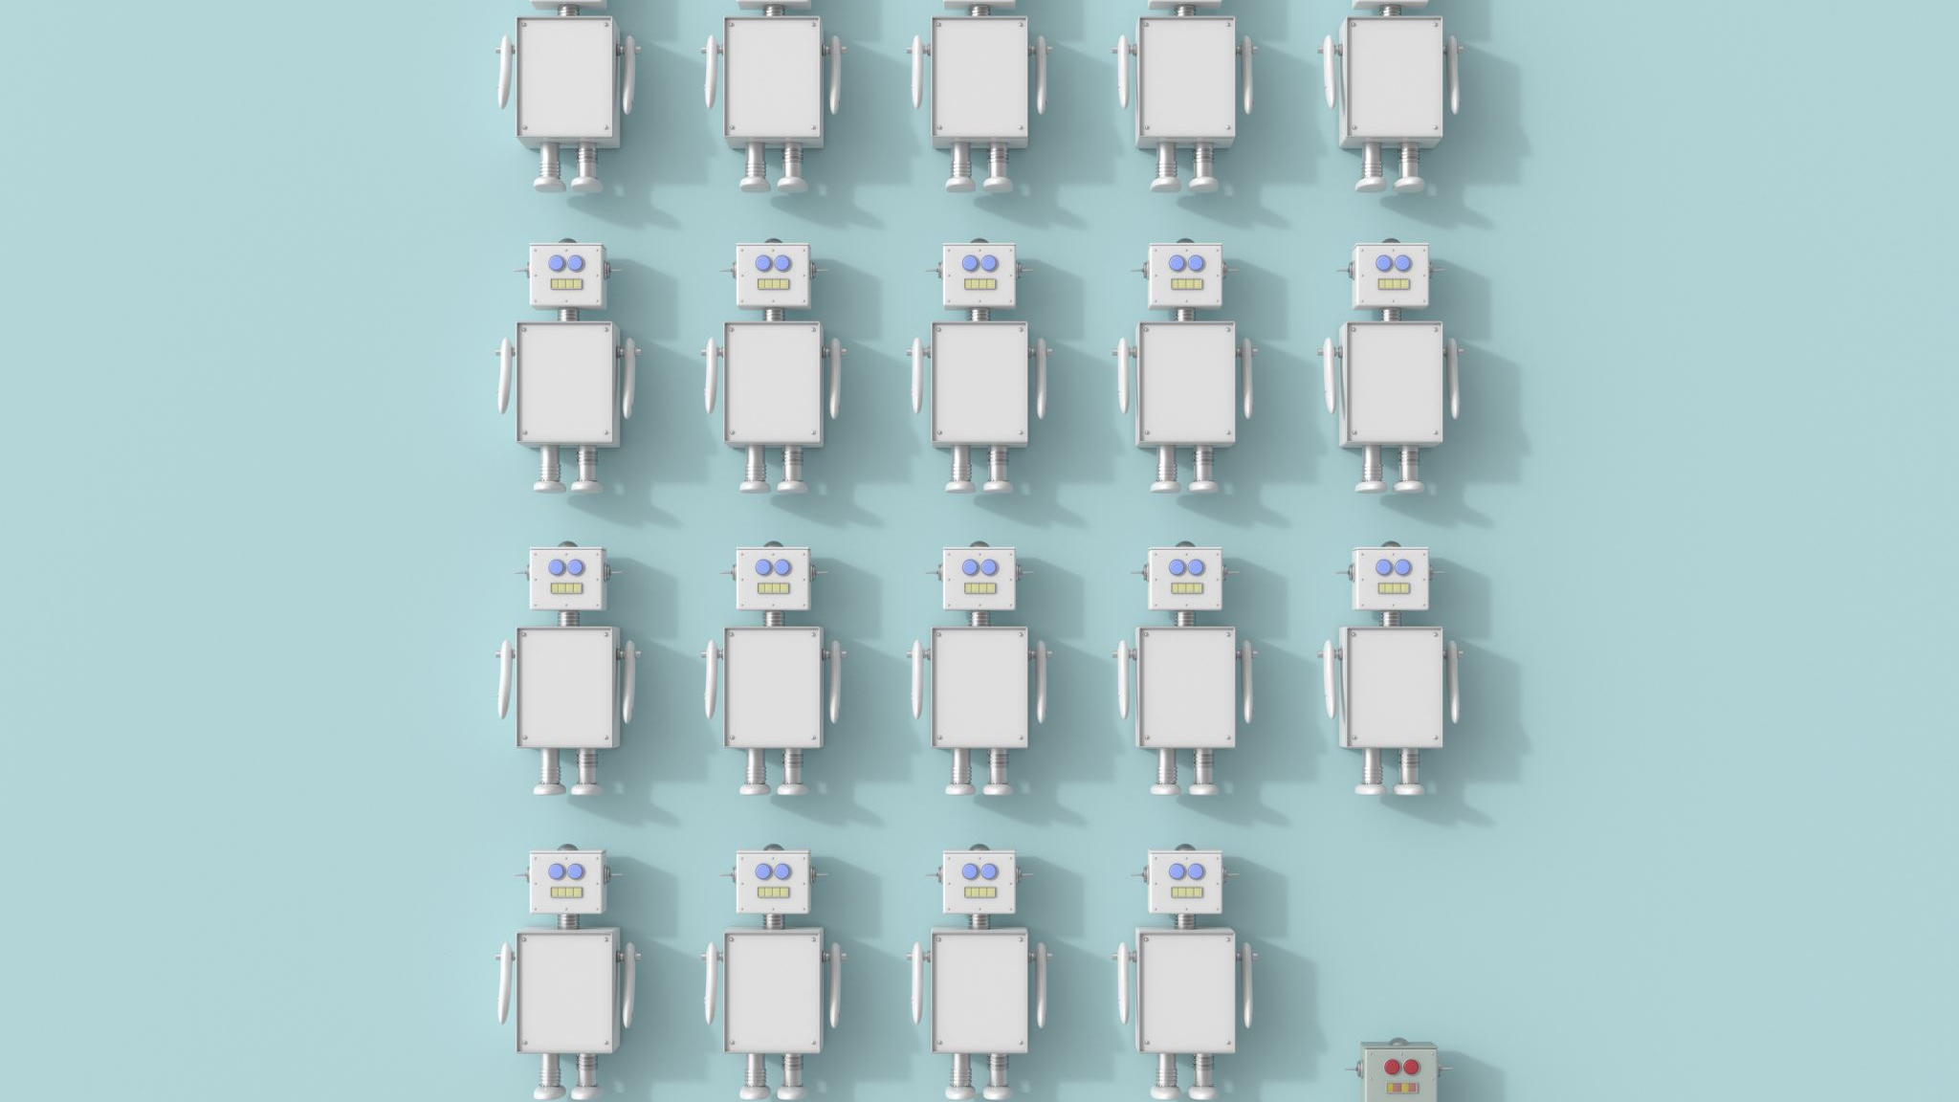
идея
Оказалось, что я окружен тестирующими системами – от простых школьных до платформы Яндекс.Лицея.
Как оказалось, такой проект не только сможет вместить большинство технологий, которые были преподаны во время второй половины второго курса, но и заставит меня освоить новые инструменты.

Slide 3

ИНСтрументы
Библиотеки и методы работы с данными

Slide 4

SUBprocess
Для основного функционала программы – запуска кода и проверки выходных данных – мне пришлось воспользоваться этой библиотекой.
Благодаря ей можно создавать искусственные сессии запуска командной строки (и вводить туда команды).
Таким образом, программа пользователя запускается на сервере, и вручную никакие данные вводить не приходится.

Slide 5
БазА данных
SOLUTION
Класс решения с кодом
USER
Класс пользователя, содержащий его основную информацию
TASK
Класс задачи, основная структурная единица
TEST
Класс теста с входными и выходными данными
COURSE
Класс раздела с задачами
COMMENT
Класс комментария к задаче

Slide 6
ПЛАН работы
Авторизация и регистрация
Добавление элементов баз данных
Тестирующая система
Финальная верстка

Slide 7
Сторонние api

Slide 8

TheCatsapi
В базовом шаблоне проекта base.html я разместил вывод нескольких запросов к сторонним Api.
Одним таким стал TheCatsApi или, скорее, его бесплатная оболочка PyCatsApi.
При запросе возвращается случайное изображение кота.

Slide 9

шутка
Для получения случайной шутки в footer-e страницы я отправляю запрос в OfficialJokeApi и получаю текст шутки на английском.
Затем при помощи библиотеки googletrans (которая также работает на принципе запросов) я перевожу текст шутки с английского на русский.

Slide 10

Приступаем к демонстрации
http://127.0.0.1:8080/

